Slide 1



TEYDEB
Teknoloji ve Yenilik Destek Programları Başkanlığı
BiGG- 1512 Girişimcilik Destek Programı
7 Nisan 2021

Slide 2

ÖZEL SEKTÖR AR-GE VE YENİLİK PROJELERİ
TÜBİTAK TEYDEB Destekleri
GİRİŞİMCİLİK VE YENİLİKÇİLİK KAPASİTESİNİ GELİŞTİRME
GİRİŞİMCİLİK
DESTEK
PROGRAMI
Sanayi Projeleri
Ekosistem
Bireysel Girişimci
1501
Sanayi AR-GE
1507
KOBİ AR-GE
1503
Proje Pazarları
1513
TTO Desteği
1512
Girişimcilik Destek
1505
Üniversite-Sanayi İş Birliği
1509
Uluslararası Sanayi
AR-GE Desteği
1514
TechInvesTR
1601
Kapasite Artırma
1511
Öncelikli Alanlar AR-GE
1515
Öncül AR-GE Labları
1602
Patent Desteği
Patent Lisanslama
SAYEM
Sanayi Yenilik Ağ Mekanizması
Sipariş Ar-Ge

Slide 3
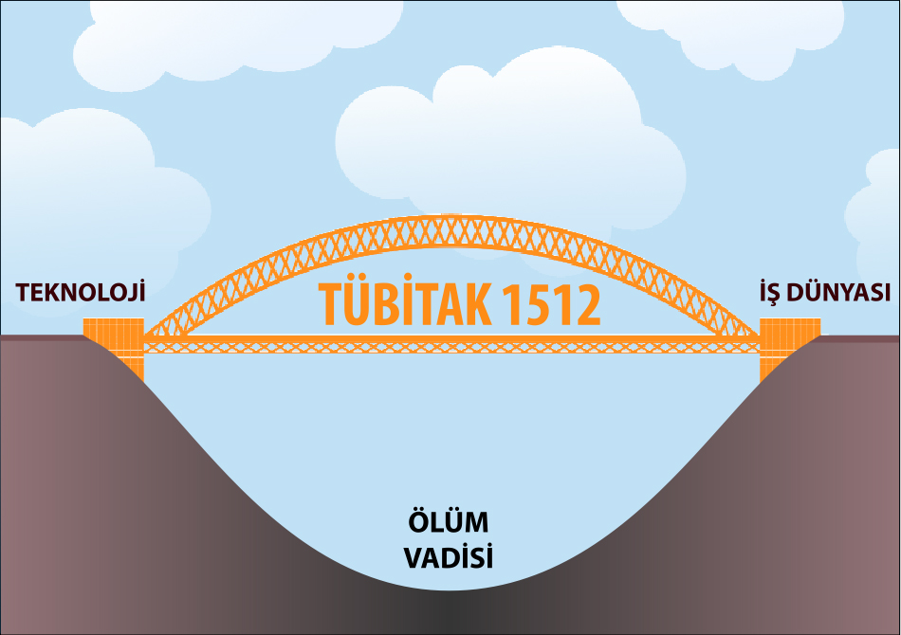

1512 –GİRİŞİMCİLİK DESTEK PROGRAMI
Bireysel girişimcilerin teknoloji ve yenilik odaklı iş fikirlerini firma kurarak yenilikçi ürünlere dönüştürebilmeleri için iş fikrinden pazara kadar olan faaliyetlerinin desteklenmesi amaçlanmıştır.

Slide 4
1512 PROGRAMININ TARİHSEL GELİŞİMİ
2007 - 2009 arasında
1508 – Teknoloji ve Yenilik Odaklı Girişimleri Destekleme Programı adıyla TÜBİTAK tarafından Teknogirişim desteğine başlanmıştır.
2012 – 2014 arasında
1512 - Bireysel Girişimcilik Aşamalı Destek Program
BTYK’nın 23. toplantısında alınan karar Bilim Kurulu’nun 7 Nisan 2012 tarih ve 207 sayılı toplantısıyla yürürlüğe girmiştir.
2017 yılında
Bakanlığımızla yapılan 31/03/2016 tarihli ve 309 sayılı Protokol
Teknogirişim Programı 2016 yılı ve takip eden yıllardaki bütçesiyle TÜBİTAK’a devrolmuştur.
2015 yılında
Bireysel Genç Girişim (BiGG) markasıyla 1. Aşama Uygulayıcı Kuruluşları destek mekanizmasına eklenmiştir.
2021 yılında
1512 -Girişimcilik Destek Program
Girişimci tanımı ön lisans ve lisans öğrencilerinin başvuru yapabileceği şekilde genişletilmiş, mezuniyet tarihinden sonra 10 yıl geçmiş olmaması şartı kaldırılmıştır. Değişiklikler 26 Ocak 2021 tarih ve 26 sayılı Yönetim Kurulu toplantısıyla yürürlüğe girmiştir.
YASAL DAYANAK
TÜBİTAK 1512 - Girişimcilik Destek Programı Uygulama Esasları
Türkiye Bilimsel ve Teknolojik Araştırma Kurumu Teknoloji ve Yenilik Destek Programlarına İlişkin Yönetmelik

Slide 5
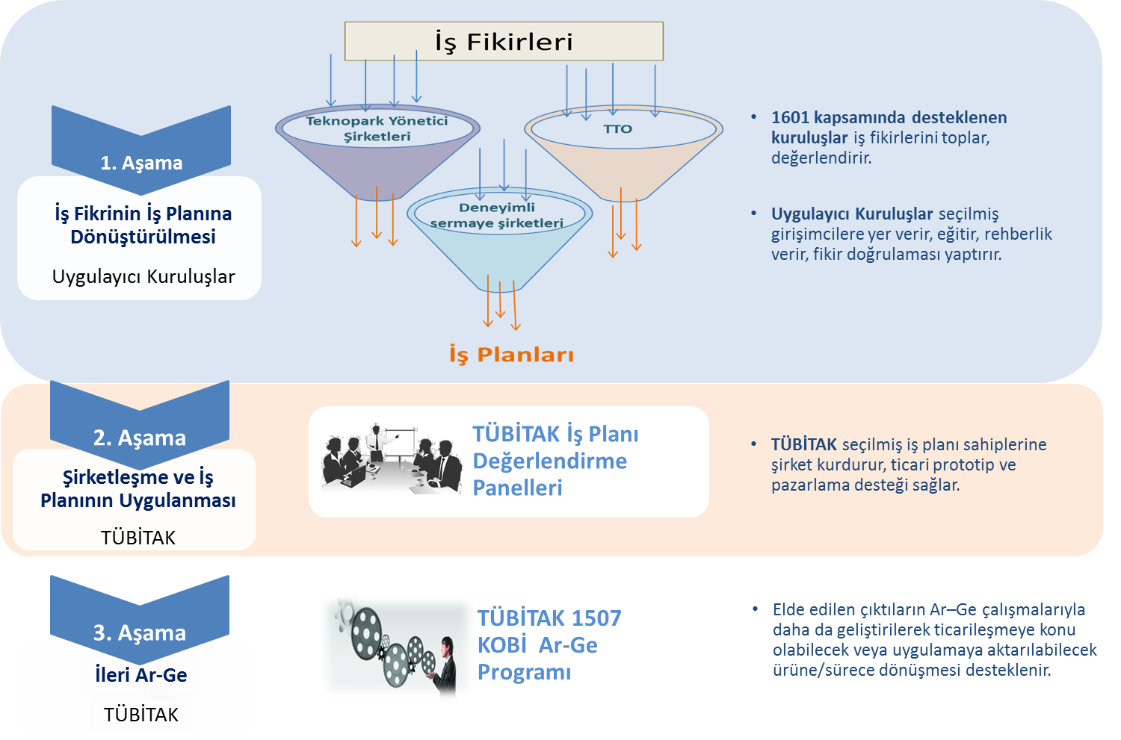
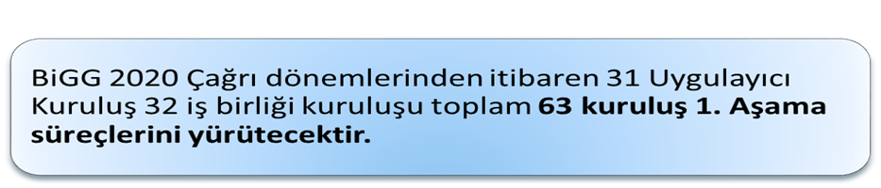
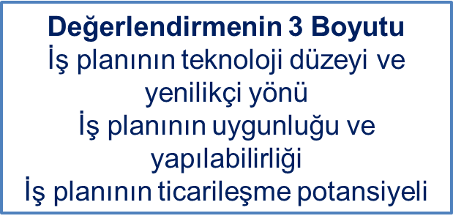
1512 –GİRİŞİMCİLİK DESTEK PROGRAMI SÜREÇLERİ
Notes:
Bireysel Genç Girişim (BiGG) adıyla anılan TÜBİTAK Teknoloji ve Yenilik Destek Programları Başkanlığı (TEYDEB) 1512-Teknogirişim Sermayesi Desteği Programı, girişimcilerin teknoloji ve yenilik odaklı iş fikirlerini katma değer ve nitelikli istihdam yaratma potansiyeli yüksek teşebbüslere dönüştürebilmeleri için, girişimcilerin fikir aşamasından pazara kadar olan faaliyetlerini desteklemektedir. BiGG Programı girişimciliğin özendirilmesini ve uluslararası rekabet gücü olan, yenilikçi, teknoloji düzeyi yüksek ürün ve hizmetleri geliştirebilen başlangıç firmalarının oluşturulmasını amaçlamaktadır. Bu kapsamda, herhangi bir şirketin ortaklık yapısında bulunmayan, örgün öğrenim almış, her yaş grubundan girişimci adayı teknoloji tabanlı bir iş fikri ile programa başvurabilmekte ve 200.000 TL’ye kadar çekirdek sermaye hibe destek olarak verilmektedir.
BiGG girişimcilik ekosisteminin durumunu ve ihtiyaçlarını analiz ederek yapısal süreçlerinde sürekli değişim ve dönüşüm içerisinde olan bir programdır. 2015 yılında önceki yıllarda destek almaya hak kazanan 349 firmanın durum analizini yaparak teknogirişimcilerin diğer girişimcilere göre daha fazla iş geliştirme desteğine ihtiyaç duyduğunu belirlenmiştir. İşte bu ihtiyacın karşılanmasına yönelik daha fazla girişimciye daha fazla rehberlik sağlayabilmek için BiGG Programını TÜBİTAK’la birlikte girişimcilere destek verecek başka kuruluşları da bünyesinde toplayacak şekilde yeniden kurgulandı. Bu kurguya Uygulayıcı Kuruluş adı verilen yapılar eklenerek girişimcilerin bu yapılar aracılığı ile hızlandırıcı desteği alması sağlandı.
BiGG Programı üç aşamadan oluşan bir programdır. Birinci aşama iş fikirlerinin toplan iş fikirlerinin eğitimler aracılığıyla iş planlarına dönüştürülmesini kapsamaktadır. İkinci aşama bu iş planlarının değerlendirilerek desteklenmesini kapsamaktadır. Üçüncü aşama da bu iş planlarının Ar-Ge projelerine dönüşerek gelişmesidir.
Birinci aşamada eskiden direk TÜBİTAK’a direk gelen iş fikirleri artık Uygulayıcı Kuruluşlar aracılığı ile toplanır. Uygulayıcı Kuruluşlar olan Teknopark Yönetim Şirketleri, Teknoloji Transfer Ofisleri ve girişimcilik faaliyetlerinde deneyimli sermaye şirketleri bu iş fikirlerini süzgeçten geçirerek hızlandırıcı programları dahil eder. İş fikrinin teknik ve ticari açıdan doğrulanması sürecini içeren hızlandırıcı programında, Uygulayıcı Kuruluşlar girişimcilere mentorluk, iş birliği ağlarının kullandırılması, iş planı hazırlama desteği, vb. hizmetler sağlanmaktadır. Programın 2. aşaması ise girişimcilerin 1. aşamada hazırlamış oldukları iş planlarını Uygulayıcı Kuruluşun onayını da alarak TÜBİTAK’a iletmesi ve TÜBİTAK tarafından değerlendirilmesi ile başlar. Bu aşamada panel değerlendirmesi yapılır ve destek almaya hak kazanan girişimciler şirket kurma faaliyetlerine başlar.
Bu dönem 144 girişimci destek almaya hak kazanmıştır. Şirket kurma faaliyetlerini 7 Ekim 2020’de tamamlayacak olan girişimciler, 1 Kasım 2020 itibari ile iş planları doğrultusunda çalışmaya başlayacaktır.
3. Aşama olarak görülen kısım esasında TÜBİTAK’ın 1507- Kobi Ar-Ge Programı’dır. 1512 girişimcileri 1507 programına herhangi bir çağrı dönemi beklemeksizin doğrudan başvurabilmekte ve projeleri %75 oranında desteklenmektedir. Ayrıca genel gider desteğinden yararlanabilmektedir.

Slide 6
HIZLANDIRICI SÜRECİNDEN YATIRIMA GİRİŞİMCİLİK EKOSİSTEMİ
Uygulayıcı Kuruluşlar ile 1. Aşama Hızlandırıcı Süreci
2. Aşama BiGG Teknogirişim Sermayesi Desteği
Girişim Sermayesi Yatırımları ve Ulusal- Uluslararası Destekler
İş fikrinin teknolojik ve ticari doğrulanması (müşteri görüşmeleri, akademik danışmanlık)
Mentorluk
Girişimcilik eğitimi
TÜBİTAK 1507, 1501, 1511, 1509, Sipariş Ar-Ge, UFUK 2020 SME Insturment
EBRD, Royal Academy of Engineering vb. kuruluşlarla ticarileşme ve uluslararasılaşma etkinlikleri
Tech-Invest TR Girişim Sermayesi Yatırımları
200 bin TL’ye kadar Çekirdek Sermaye

Slide 7






BiGG-İş Birlikleri ile Ticarileşme Desteği
DMO iş birliği İle,
Newton- Katip Çelebi Fonu ve Royal Academy of Engineering, GCIP Clean Tech iş birlikleri ile,
Avrupa İmar ve Kalkınma Bankası (EBRD) iş birliği ile,
Kadın girişimcilerin erken aşama ticari başarı yakalamalarını sağlamak amacıyla mentorluk desteği,
TÜBİTAK TEYDEB Ar-Ge destekleri sonucunda geliştirilmiş ve kamuya satışı olan teknolojik ürünlerin DMO Tekno Katalog Platformuna dâhil edilmesi sağlanacak, kamu alımlarından daha fazla pay alması desteklenecek, girişimcilerin ticarileşme ve markalaşma süreçlerine destek verilecektir.
Uluslararası mentor desteği
Uluslararası pazarlara açılma fırsatı
Ticarileşme ve sürdürülebilirlik destekleri
Ulusal ve uluslararası pazarlara açılma adına iş birliği ağlarının kullandırılması desteği
BiGG’in nihai amacı sürdürülebilir ticari değer yaratan firmaların oluşumudur.
3 Aşamalı Program’ın tüm aşamalarında farklı iş birlikleri aracılığı ile ticarileşme desteği verilmektedir.

Slide 8
1512 –GİRİŞİMCİLİK DESTEK PROGRAMI
Girişimcilik Destek Programı
Destek Özellikleri
1512
Destek Süresi
2. Aşama destek süresi en fazla 18 ay
Kimler
Başvurabilir?
Bütçe
2. Aşama destek bütçesi üst limiti 200.000 TL’dir.
Çağrıda belirtilen başvuru koşullarını sağlayan gerçek kişiler
Destek Oranı
%100
Başvurular Uygulayıcı Kuruluşlar tarafından çağrıda belirtilen ön başvuru tarihi aralığında
alınmaktadır.
Başvuru Dönemi
Desteklenmesi uygun bulunan kişilerin 2. Aşama desteğinden faydalanabilmesi için sermaye şirketi kurması gereklidir. 2. Aşamayı başarıyla tamamlayan firmalar 3. Aşamaya (1507) başvurabilir.

Slide 9
KİMLER BAŞVURABİLİR?
Programa ön başvuru tarihi itibariyle örgün öğrenim veren üniversitelerin;
• Herhangi bir lisans programından bir yıl
içinde mezun olabilecek durumdaki öğrenci,
• Yüksek lisans veya doktora öğrencisi,
• Lisans, yüksek lisans veya doktora
derecelerinden birini en çok 10 yıl önce almış kişi,
Başvurabilir.

Slide 10
KİMLER BAŞVURABİLİR?
Programa ön başvuru tarihi* itibariyle üniversitelerin;
Herhangi bir ön lisans, lisans, yüksek lisans veya doktora programına kayıtlı öğrenci,
Herhangi bir ön lisans, lisans, yüksek lisans veya doktora programından mezun kişi,
Başvurabilir.

Slide 11
KİMLER BAŞVURABİLİR?
Çağrıda belirtilen şartlar:
Daha önce Sanayi ve Teknoloji Bakanlığı Teknogirişim Sermayesi Desteği ya da TÜBİTAK 1512 Programı 2. Aşaması kapsamında destek almamış olmak,
Ön başvuru tarihi itibariyle herhangi bir işletmenin ortaklık yapısında yer almamak.

Slide 12
Desteklenen Gider Kalemleri
Personel giderleri,
Seyahat giderleri,
Alet, teçhizat, yazılım, yayın giderleri,
Malzeme ve sarf giderleri,
Danışmanlık ve hizmet alımları.

Slide 13
Desteklenmeyen Gider Kalemleri
Yüksek öğretim kurumlarında görevli öğretim elemanları hariç, kuruluş ortaklarının kuruluş/firma dışında 5510 sayılı Sosyal Sigortalar ve Genel Sağlık Sigortası Kanunu 4 üncü maddesi birinci fıkrasının (a) veya (c) bendine tabi olması durumunda, söz konusu kuruluş ortaklarının projedeki çalışmalarına karşılığı olan personel giderleri,
katma değer vergisi,
her türlü kar, fırsat maliyeti, sermaye kullanım maliyeti, sözleşme masrafları,
amortismanlar, depozitolar, avans ödemeleri,
dağıtım, pazarlama ve reklâm giderleri,
patent, faydalı model, endüstriyel tasarım, coğrafi işaret ve marka tescil giderleri,
huzur hakkı, murahhas azaya ödenen üyelik ücretleri, brüt ücretin yanında ikramiye hariç verilen prim ödemesi,
personele nakdi ya da ayni olarak verilen yemek ve servis/ulaşım giderleri,
sosyal yardımlaşma vakıf ödentileri,
konaklama giderleri,

Slide 14
BiGG PERFORMANS ANALİZİ
BİGG Performans Analizi Girişimcilik Bilgi Sistemi (GBS) verileri kullanılarak gerçekleştirilmiştir.
GBS verileri 2014-2019 cari yıllarını içermektedir.
Veri seti 2012-2018/2 Çağrı yıllarında kurulmuş 1.231 firmadan 1.178’sinin (%95,2) bilgisini içermektedir.
2019/1 Çağrı döneminden itibaren günümüze kurulan 288 firmanın kuruluş yılı 2019 olduğu için ilgili veri setinde bu firmalar yer almamaktadır.

Slide 15
SAYILARLA BiGG
Çağrı Yılı | İş fikri | 1. Aşama | 2. Aşama İş Planı
 | Başvuru Sayısı | Hızlandırıcı Hizmeti Alan Girişimci Sayısı | Başvuru Sayısı | Yeni Kurulan Firma Sayısı
2012 | 825 | Hızlandırıcı Süreci 2015 yılı itibariyle Programa eklenmiştir. | 360 | 112
2013 | 1.447 |  | 377 | 126
2014 | 1.289
 |  |  | 335 | 110
2015 | 3.015 | 1.370 | 551 | 208
2016
2017 (1-2. Çağrılar) | 6.635 | 2.736 | 723 | 402
2018 (1-2. Çağrılar) | 7.917 | 3.271 | 1011 | 273
2019 (1-2. Çağrılar) | 7.483 | 2.886 | 763 | 288
2020 1. Çağrı | 4.482 | 1.522 | 473 | -
2020 2. Çağrı*
Toplam | 33.093 | 15.001 | 4.593 | 1.519
2012 yılından bu yana 12 çağrı açılmış, iş fikri başvuru süreci tamamlanan 11 çağrı döneminde toplam
33.093 iş fikri başvurusu alınmıştır.
4.593 iş fikri iş planına dönüşerek 2. Aşama panellerinde değerlendirilmiştir.
1.519 teknoloji tabanlı yeni firma kurulmuştur.
*Başvurular 31 Mart 2021 tarihine kadar alınmaktadır.
Notes:
Girişimcilik Bilgi Sistemi’nden (GBS) 2012-2019/1 Çağrı dönemlerinde kurulan 1381 firma için bilgi talep edilmiştir. 2018/2 Çağrı döneminden itibaren kurulan firmaların kurulum tarihi 2019 yılı olduğu için ve GBS’de mevcut durumda 2019 cari yılı verilerinin yer almasından ötürü GBS tarafından 2012-2018-1 Çağrı dönemlerinde kurulan 1094 firmadan 1052’sine ait veriye ulaşım sağlanabilmiştir. Bu durumun temel sebebinin Programın ilk yıllarında kurulan şahıs firmalarından bazılarının verisine erişmede yaşanan zorluk olduğu bildirilmiştir.

Slide 16
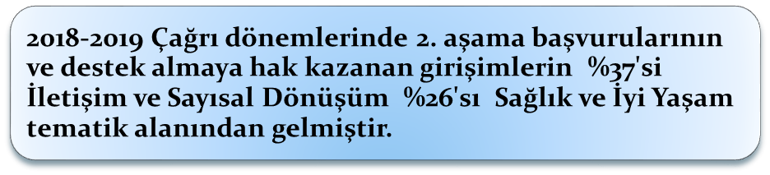
TEMATİK ALAN
2018-2019 Yılları Arasında 2. Aşama Başvurularının Tematik Alan Dağılımı
2018-2019 Yılları Arasında Desteklenmeye Hak Kazanan Başvuruların Tematik Alan Dağılımı

Slide 17

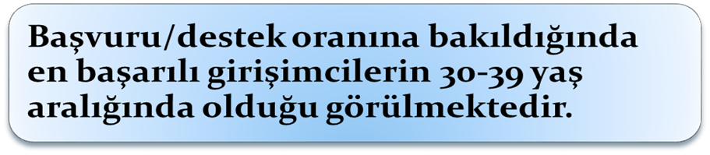
YAŞ DAĞILIMI
2012-2019 Yılları Destek Almaya Hak Kazanan Girişimcilerin Yaş Dağılımı

Slide 18

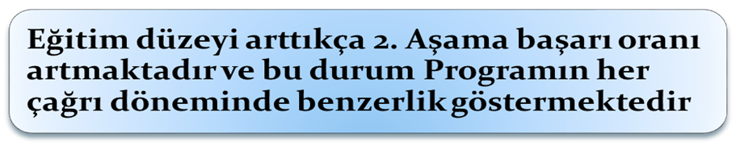
EĞİTİM DÜZEYİ

Slide 19

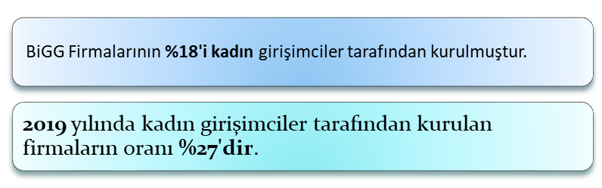
CİNSİYET DAĞILIMI – BiGG KABUL AŞAMASINDA
Çağrı Yılı | Durum Kodu | Kadın | Erkek | Toplam | Kadın % | Erkek %
2012 | 2.Aşama Başvurusu Yapan | 59 | 301 | 360 | 16% | 84%
 | Desteklenmeye Hak Kazanan | 17 | 108 | 125 | 14% | 86%
2013 | 2.Aşama Başvurusu Yapan | 52 | 326 | 378 | 14% | 86%
 | Desteklenmeye Hak Kazanan | 16 | 124 | 140 | 11% | 89%
2014 | 2.Aşama Başvurusu Yapan | 53 | 282 | 335 | 16% | 84%
 | Desteklenmeye Hak Kazanan | 24 | 100 | 124 | 19% | 81%
2015 | 2.Aşama Başvurusu Yapan | 89 | 455 | 544 | 16% | 84%
 | Desteklenmeye Hak Kazanan | 38 | 182 | 220 | 17% | 83%
2017/1-2 | 2.Aşama Başvurusu Yapan | 133 | 590 | 723 | 18% | 82%
 | Desteklenmeye Hak Kazanan | 79 | 348 | 427 | 19% | 81%
2018/1-2 | 2.Aşama Başvurusu Yapan | 201 | 810 | 1.011 | 20% | 80%
 | Desteklenmeye Hak Kazanan | 49 | 243 | 292 | 17% | 83%
2019/1-2 | 2.Aşama Başvurusu Yapan | 207 | 552 | 759 | 27% | 73%
 | Desteklenmeye Hak Kazanan | 79 | 220 | 299 | 27% | 73%
TOPLAM | 2.Aşama Başvurusu Yapan | 794 | 3.316 | 4.110 | 19% | 81%
 | Desteklenmeye Hak Kazanan | 264 | 1.219 | 1.483 | 18% | 82%
Notes:
BiGG 2012 – 2018/2 Çağrı dönemleri arasında toplam 8 Çağrı döneminde 577 (%17) kadın girişimci 2. Aşama iş planı başvurusunu gerçekleştirmiş, 218’i (%16) destek almaya hak kazanmıştır. 2019/2 Çağrı döneminde 2. Aşama başvurusu yapan kadınların toplam başvuruya oranı %28’dir. 2019/2 çağrı döneminde destek almaya hak kazanan 144 girişimciden 38’i (%26) kadındır. 2019/1 dönemi ile benzerlik gösteren sonuçlardan görüldüğü üzere son iki çağrı döneminde kadın girişimci oranında dikkat çekici bir yükseliş mevcuttur.

Slide 20
BiGG FİRMALARI PERFORMANSI (2012-2019)
33.093 İş fikri başvurusu alınmış, 15.001 girişimci adayı hızlandırıcı hizmeti almıştır.
2012-2019 yılları arasına kurulan BiGG firmalarının %18’inin kurucusu kadındır.
2. Aşama başvuru oranı ve destek alma oranı en yüksek tematik alan iletişim ve sayısal dönüşümdür (%37).
1519 teknogirişim firması kurulmuştur.
2019 yılında kadın girişimci oranı %27’ye çıkmıştır.
En başarılı girişimcilerin yaş aralığı 30-39’dur.
314 fikri sınai mülkiyet hakkı başvurusu yapmıştır.
2. Aşama başarısı en yüksek girişimcilerin eğitim düzeyi Doktoradır.

Slide 21
BiGG FİRMALARI PERFORMANSI (2014-2019)
5 yıl içerisinde toplam 958 Milyon TL yurtiçi ve yurtdışı satış yapmıştır.
Satış gelirinin %23’ü
(223 Milyon TL) yurtdışı satışlardan elde etmiştir.
Kamu desteğinin 3,7 katı kadar satış geliri elde etmiştir.
BiGG çekirdek sermaye desteğinin 7,14 katı kadar ekonomiye girdi sağlamıştır.
Firma başına 2,74 kişilik istihdam yaratmıştır.
5 yıl içerisinde toplam 256 Milyon TL kamu desteğinden yararlanmıştır.
İlk 4 çağrı döneminde kurulan firmaların %77,5'i, 6 yaşındaki firmaların %71'i faaliyetlerini sürdürmektedir.
2019 yılında faaliyet gösteren BiGG firmalarının %9,3'ü ihracat yapmış, firma başına 1,4 Milyon TL ihracat geliri elde etmiştir.
*GBS cari verileridir.

Slide 22

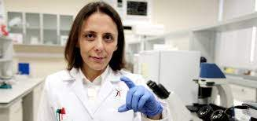



Başarılı Girişimi Firmaları
INITIO BİYOMEDİKAL
Hücrelerin insan dokusunda olduğu gibi yaşayabilecekleri ortamlar oluşturulmuştur.
Firma 3,5 milyon USD değerleme ile yatırım almıştır.
5 patent başvurusu
RF Güç yükselteç üreterek dışa bağımlılığı azaltmıştır.
Firmanın 2018 yılı net satış hasılatı 40 milyon TL, 2019 yılı 60 milyon TL’ye %50 yükselmiştir.
36 kişi istihdam
Kurumların siber güvenlik seviyelerini etkin olarak yönetebilmeleri için güvenlik doğrulama ve iyileştirme çözümleri sunmakta
Türkiye, İngiltere ve İtalya’da ofis
2019 yılında “Gartner” tarafından “Siber Güvenlik ve Risk Yönetimi” alanında “Cool Vendor” seçilmiştir.
Gelirlerinin yüzde 40’lık kısmı yurtdışı pazarlardan sağlanmaktadır.
2019 yılı içerisinde, A serisi yatırım turunda Endeavor Cataylst’ten 6 Milyon dolarlık bir yatırım alınmıştır.
140 kişi istihdam
İnsan DNA’sının daha ucuza analiz edilebilmesini sağlayan analiz platformu 2019 yılı cirosu 1.6 milyon TL
3 farklı ülkede kullanan 40 üzerinde genetik tanı merkezi ve üniversitede kullanılmaktadır.
5 kişi İstihdam
Mobil uygulamaların push mesajları üzerinden kampanya yönetimi yapmalarını sağlayan yazılım geliştirmiş.
2019 yılı cirosu 5.3 milyon TL
52 kişi istihdam
Notes:
2012 yılından bu yana toplam 1381 BiGG Firması kurulmuştur. Süreç içerisinde sürdürülebilir başarı yakalayan pek çok BiGG firması mevcuttur. Bunlardan bazılarına yer verilmiştir.

Slide 23
BiGG UYGULAYICI KURULUŞLARI
Uygulayıcı Kuruluş | İşbirliği Yaptığı Kuruluşlar
ABDULLAH GÜL Ü. | KONYA GIDA VE TARIM Ü.
ACIBADEM MEHMET ALİ AYDINLAR Ü.
AKDENİZ Ü.
ALBARAKA TÜRK KATILIM BANKASI A.Ş.
ANADOLU Ü.
ANKARA TEKNOLOJİ GELİŞTİRME BÖLGESİ KURUCU VE İŞLETİCİ A.Ş. (BİLKENT CYBERPARK) | KONYA TEKNOKENT TEKNOLOJİ GELİŞTİRME HİZMETLERİ A.Ş, PAMUKKALE ÜNİVERSİTESİ TEKNOLOJİ GELİŞTİRME BÖLGESİ PAMUKKALE TEKNOKENT YÖNETİCİ ANONİM ŞİRKETİ
ANKARA ÜNİVERSİTESİ TEKNOLOJİ GELİŞTİRME BÖLGESİ YÖNETİCİ A.Ş. | ATILIM Ü.
ARI TEKNOKENT PROJE GELİŞTİRME PLANLAMA A.Ş | DÜZCE TEKNOPARK ANONİM ŞİRKETİ KUVEYT TÜRK KATILIM BANKASI A.Ş.
BOĞAZİÇİ ÜNİVERSİTESİ TEKNOLOJİ TRANSFER OFİSİ ANONİM ŞİRKETİ | İSTANBUL TEKNOKENT A.Ş. SAKARYA ÜNİVERSİTESİ TEKNOLOJİ GELİŞTİRME BÖLGELERİ YÖNETİCİ A.Ş.
DOKUZ EYLÜL TEKNOLOJİ GELİŞTİRME A.Ş. | İZMİR EKONOMİ Ü. İZMİR TEKNOLOJİ GELİŞTİRME BÖLGESİ A.Ş.
EGE TEKNOPARK TEKNOLOJİ GELİŞTİRME BÖLGESİ A.Ş.
ERCİYES TEKNOPARK ANONİM ŞİRKETİ | MARMARA Ü.
FARPLAS OTOMOTİV ANONİM ŞİRKETİ
FIRAT TEKNOKENT-TEKNOLOJİ GELİŞTİRME BÖLGESİ YÖNETİCİ A.Ş.
GAZİ TEKNOPARK TEKNOLOJİ GELİŞTİRME BÖLGESİ KURUCU VE İŞLETİCİ A.Ş. | ATA TEKNOKENT A.Ş. BAHÇEŞEHİR Ü.
GAZİANTEP TEKNOLOJİ GELİŞTİRME BÖLGESİ KURUCU VE İŞLETİCİ A.Ş.
HACETTEPE TEKNOKENT TEKNOLOJİ TRANSFERİ AR-GE DANIŞMANLIK ENERJİ SAĞLIK ÇEVRE İLETİŞİM SANAYİ VE TİCARET A.Ş. | HAVELSAN HAVA ELEKTRONİK SAN. VE TİC. A.Ş. TOBB EKONOMİ VE TEKNOLOJİ Ü.
INNOPARK KONYA TEKNOLOJİ GELİŞTİRME BÖLGESİ YÖNETİCİ ANONİM ŞİRKETİ | GOSB TEKNOPARK A.Ş.
Uygulayıcı Kuruluş | İşbirliği Yaptığı Kuruluşlar
İSTANBUL MEDİPOL Ü.
İSTANBUL OKAN Ü.
KARADENİZ TEKNİK Ü. TEKNOLOJİ TRANSFER OFİSİ | ERZURUM TEKNİK Ü.
ODTÜ TEKNOKENT YÖNETİM A.Ş. | ARÇELİK A.Ş. KOÇ Ü. MEF Ü. MUALLİMKÖY TEKNOLOJİ GELİŞTİRME BÖLGESİ YÖNETİCİ A.Ş. REDİS BİYOTEKNOLOJİ ARGE DANIŞMANLIK SAN. VE TİC. LTD. ŞTİ. YAŞAR Ü.
ÖZYEĞİN Ü.
SABANCI ÜNİVERSİTESİ İNOVENT FİKRİ MÜLKİYET HAKLARI YÖNETİM TİCARET VE YATIRIM A.Ş. | ÇUKUROVA TEKNOLOJİ GELİŞTİRME BÖLGESİ YÖNETİCİ A.Ş. NAMIK KEMAL ÜNİVERSİTESİ TEKNOLOJİ GELİŞTİRME BÖLGESİ YÖNETİCİ A.Ş. ULUDAĞ ÜNİVERSİTESİ TEKNOLOJİ TRANSFER OFİSİ TİCARET VE SANAYİ ANONİM ŞİRKETİ
SAMSUN TEKNOLOJİ GELİŞTİRME BÖLGESİ YÖNETİCİ A.Ş.
SÜLEYMAN DEMİREL TEKNOLOJİ TRANSFER ARGE DANIŞMANLIK ENERJİ ÇEVRE İLETİŞİM SANAYİ VE TİCARET A.Ş.
TEKNOPARK İSTANBUL ANONİM ŞİRKETİ | İSTANBUL TİCARET Ü. YEDİTEPE Ü.
TÜRK EKONOMİ BANKASI A.Ş. | GİRİŞİM EĞİTİM VE DANIŞMANLIK MERKEZİ LTD ŞTİ.
VİVEKA YAZILIM BİLİŞİM TEK. END. ÜR. İM. İT. İH. SAN. TİC. LTD. ŞTİ. | ANKARA TEKNOPARK TEKNOLOJİ GELİŞTİRME BÖLGESİ YÖNETİCİ ANONİM ŞİRKETİ BİMTAŞ BOĞAZİÇİ PEYZAJ İNŞAAT MÜŞAVİRLİK TEKNİK HİZMETLER SAN. TİC. A.Ş.
YILDIZ TEKNOLOJİ GELİŞTİRME BÖLGESİ TEKNOPARK A.Ş. | İSTANBUL SABAHATTİN ZAİM Ü.
YÜZÜNCÜ YIL ÜNİVERSİTESİ TEKNOKENT ANONİM ŞİRKETİ

Slide 24
2021-1 BİGG Çağrısı
Tarih | Aşama
5 Nisan 2021 – 30 Temmuz 2021 Saat 17:00 | Ön başvuruların Uygulayıcı Kuruluşlar tarafından alınması
5 Nisan 2021 – 27 Ağustos 2021 | Uygulayıcı kuruluşlar tarafından yürütülen 1. Aşama faaliyetleri
31 Ağustos – 10 Eylül 2021 Saat 17:00 | TÜBİTAK tarafından 2. aşama başvurularının alınması
6 Eylül 2021 | Uygulayıcı Kuruluşların girişimcilere ait belgeleri TÜBİTAK’a ulaştırması için son tarih
13 – 17 Eylül 2021 | Eksik başvuru belgelerinin tamamlanması
Ekim - Kasım 2021 | 2. aşama panel değerlendirmeleri
Aralık 2021 | Desteklenmeye hak kazanan girişimcilerin duyurulması
Ocak 2022 | Şirket kurulumu ve sözleşme imzalanması
Şubat 2022 | Destek başlangıç tarihi

Slide 25
Teşekkürler bigg@tubitak.gov.tr

